Slide 1
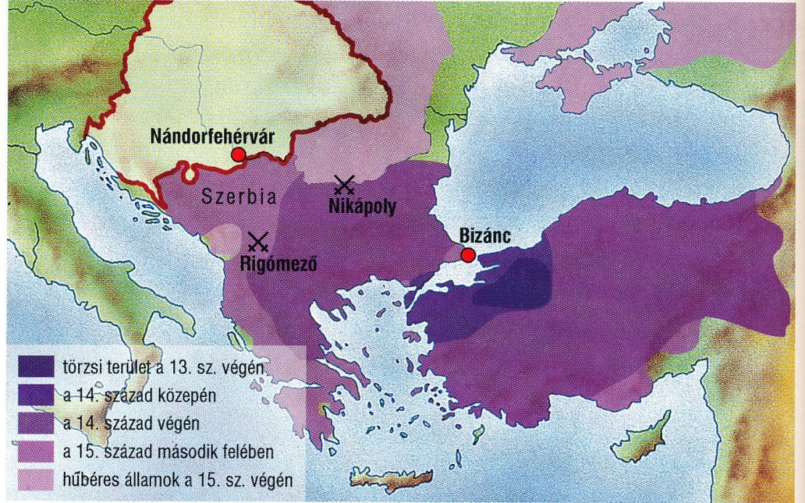
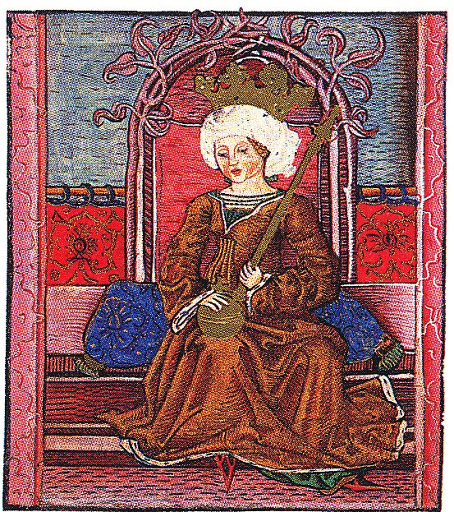
A királyi hatalom válsága
és megszilárdulása
Az Oszmán - Török Birodalom
terjeszkedése a XV. században
Zsigmond útja a hatalomig
Nagy Lajos fiúörökös nélkül halt meg, ezért halála után belviszály kezdődött.
Bár Lajos idősebb lányát, Máriát királynővé koronázták, korabeli felfogás
szerint kizárt volt, hogy a nemesség elfogadja egy nő irányítását.
A trón tehát Zsigmondra vőlegényére, a
Luxemburg - családból származó Zsigmond német
fejedelemre várt.
Mária
(1371 – 1395)
Anjou-házi magyar királynő.
Nagy Lajos és Erzsébet
második leánya.
1382 - 1385 uralkodott.
Lemondott a trónról,
de 1386 -tól haláláig ismét ő volt a
Magyar Királyság
hivatalos uralkodója.

Slide 2
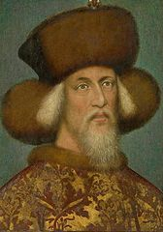
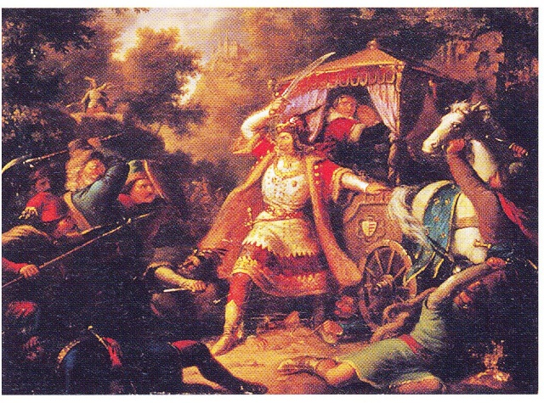
Hiába tartották meg Mária és Zsigmond lakodalmát, a főurak egyik
része francia, másik része nápolyi királyt akart. Az egyik trónkövetelőt
meg is koronázták, uralma azonban csupán 39 napig tartott.
A viszály addig fajult, hogy Máriát és anyját elfogták, sőt az öreg királynét meg is ölték.
Ekkor a főurak szövetséget kötöttek egymással, és Zsigmondot bízták meg a kormányzással.
1387-ben a koronázására is sor került.
Luxemburgi Zsigmond
(1368-1437)
magyar, német és cseh király,
német-római császár,
a késő középkor egyik
legjelentősebb uralkodója volt.
A koronázás előtt az ország főurai
(akiket ebben az időben báróknak neveztek)
olyan szerződést írattak alá Zsigmonddal, amely rendkívül nagy hatalmat biztosított nekik.
Erejüket jól mutatja az az eset is, hogy egy alkalommal elfogták a királyt, és néhány hónapra fogságba vetették.
Mária királynő
és az édesanyja elrablása

Slide 3
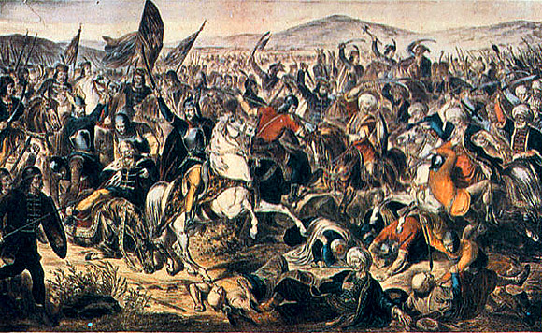
Török veszély
A királynak nemcsak az államát, hanem az országát is veszély fenyegette:
Európa határain megjelentek a törökök.
Az iszlám vallású nomád törökök a 13. században vándoroltak be Kis-Ázsiába.
Az egyik kis állam vezető szerepet szerzett a többi fejedelemség fölött.
Ennek uralkodója, Oszmán jelentős területeket hódított el Bizánctól.
A kialakuló Oszmán -Török Birodalom viharos gyorsasággal terjeszkedett a Balkán-félszigeten.
A törökök Zsigmond trónra kerülésekor már Szerbiát támadták.
Rigómezőnél legyőzték a szerb fejedelmet, és ezzel közvetlenül Magyarországot fenyegették.
Zsigmond király próbálta távol tartani az ellenséget. Ehhez segítséget
kapott a pápától, aki keresztes
hadjáratot hirdetett.
Az 1389-es Rigómezei csata
végleg megpecsételte a
középkori Szerb állam létét

Slide 4
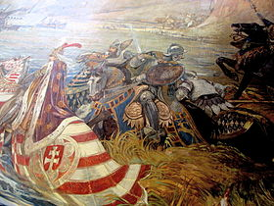
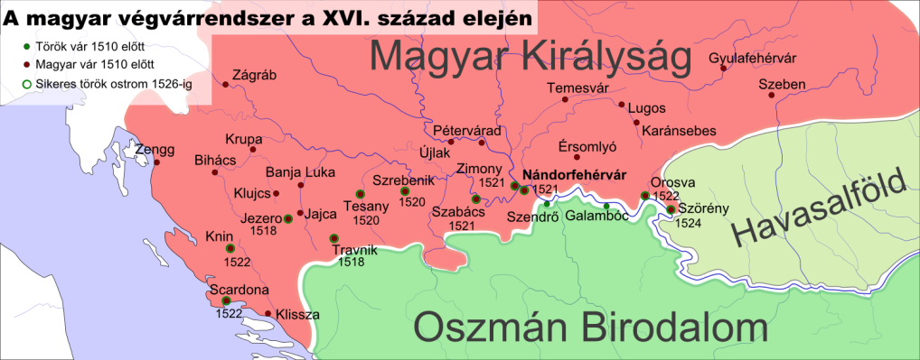
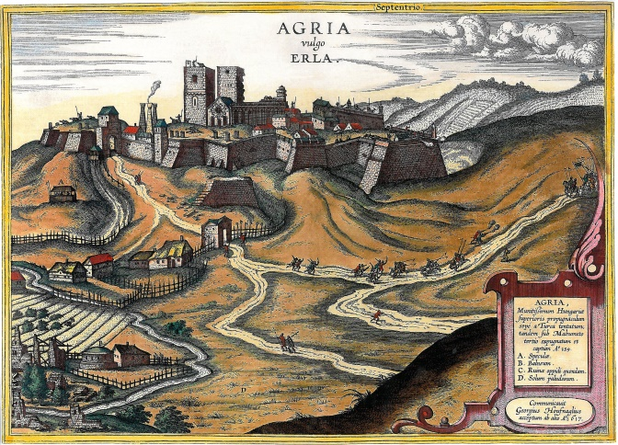
A király által v ezetett
keresztény sereg azonban 1396-ban Nikápolynál súlyos vereséget szenvedett.
Még Zsigmond élete is veszélyben forgott, és csak nehezen sikerült megmenekülnie.
A Nikápolyi csata nem egyszerű vereség volt,
hanem egy lovagi hadsereg veresége is a
törökök tömeghadseregével szemben
Hazatérve törvényt adott ki, amelyben kötelezte a birtokosokat, hogy
minden húsz (később 33) jobbágyuk után szereljenek fel egy lovas íjászt.
Mivel ez a katonaság a jobbágytelkeken alapult, a telekkatonaság elnevezést kapta.
Később az ország déli részén védelmi rendszert építtetett ki.
A végvárak láncszerűen, sorban helyezkedtek el a határ mentén.
A leghíresebb
végvár Eger,
mely az 1552.
évi ostromkor
megállította a
török hadat

Slide 5
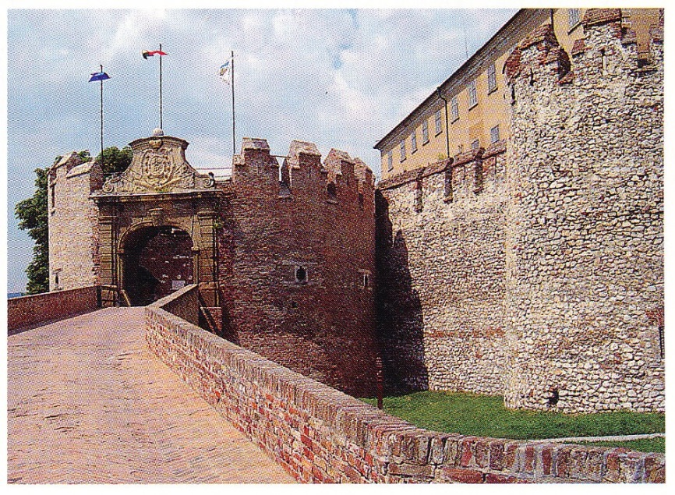
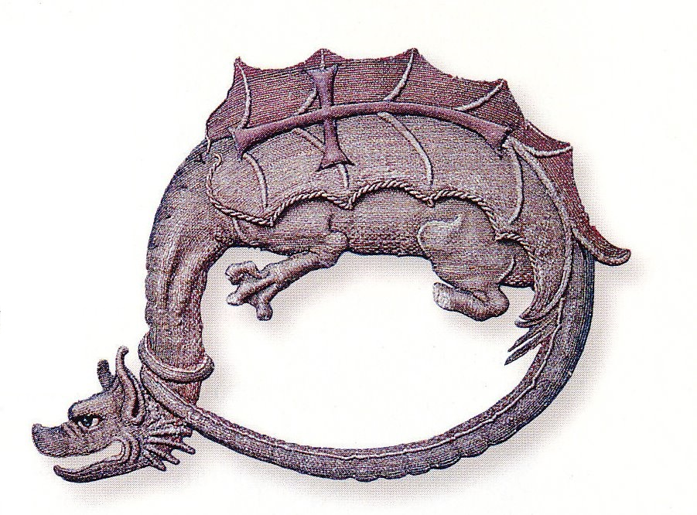
Sárkány és város
Luxemburg Zsigmondot uralkodásának második felében német királlyá
választották, majd élete vége felé a pápa német-római császárrá koronázta.
Magyarország király a így az európai politika egyik irányítójaként sokat tartózkodott külföldön.
Ezt nyugodtan megtehette, hiszen uralmát már nem veszélyeztették.
Régi és újonnan felemelt báróival ugyanis szövetséget kötött.
A szövetséget lovagrend formájában hozták létre, amely a ruhájukon felvarrva
Hordott jelképről a Sárkányos rend elnevezést kapta.
A rend tagjai egymásnak feltétlen hűséget esküdtek.
Siklós vára, ahol a főurak (bárok)
fogva tartották a királyt
Zsigmond által alapított rend
jelképe

Slide 6
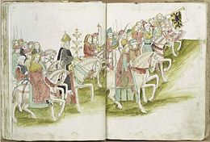
A király igyekezett a városok fejlődését elősegíteni törvényeivel.
Elrendelte városfalak építését sok településnek pedig városi kiváltságokat adott.
A legjelentősebb városok polgárai a királyi képviselő tárnokmesterhez fordulhattak, ha nem értettek egyet a városi bíróság döntésével.
A tárnokmester bárói méltóságok egyike, kezdetben a királyi udvarházak tárnokainak felügyelője, pénzügyeinek intézője, kincseinek őrzője.
A középkor végére fokozatosan bírói tisztséggé is alakult.
Zsigmond, az európai diplomata
Zsigmondnak az európai politikában is fontos feladatokat kellett megoldania.
Az egyik gondot az jelentette, hogy egyszerre több pápát is megválasztottak.
A helyzet rendezésére összehívták a keresztény főpapok gyűlését, a zsinatot.
Zsigmond bevonulása a
Konstanzi zsinatra 1414-ben.

Slide 7
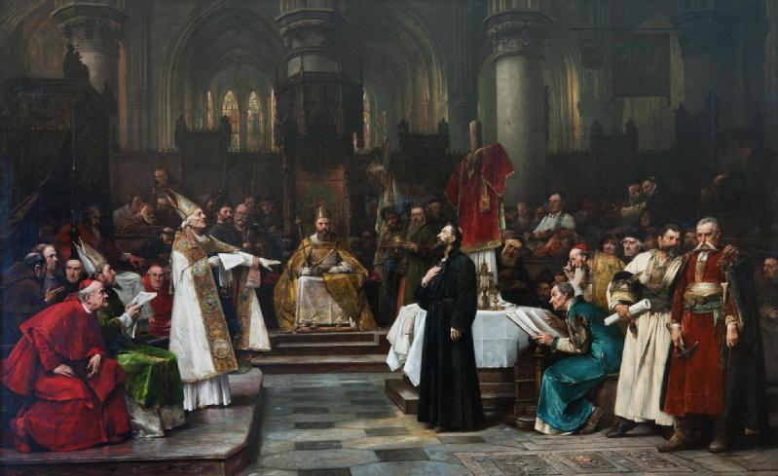
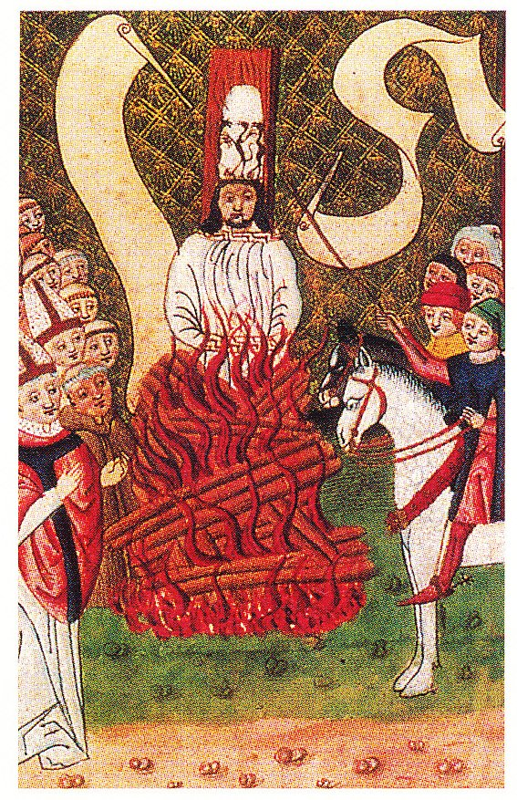
A zsinaton Zsigmond király elnökölt, és a felek közötti megegyezésre törekedett.
Tanultsága, nyelvtudása (hét nyelven beszélt) csak lassan hozott eredményt.
Még Párizsba és Londonba is ellátogatott,
hogy a zsinattól távolmaradó püspököket meggyőzze.
Négy év után sikerült elérnie, hogy újra egyetlen pápa állt a római egyház élén.
A Konstanzi zsinaton sikerült visszaállítani a
Római Katolikus Egyház egységét
A zsinatot azonban beárnyékolta a cseh Husz János kivégzése.
Husz János és követői ellenezték a papi kiváltságokat, az istentiszteleten saját nyelvük, a cseh használatát követelték.
A hívek a misén áldozáskor csak kenyeret, a papok viszont bort is fogyasztottak.
Husz János
cseh prédikátor
máglya halála

Slide 8
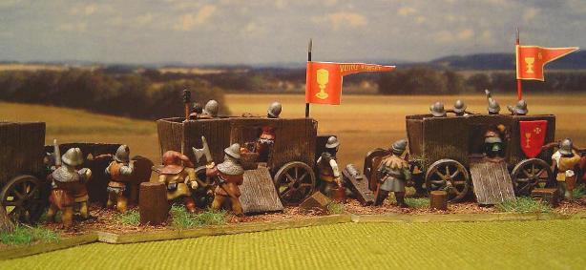
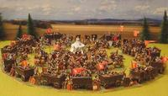
Ez jelképezte, hogy a papok súlya jelentősebb, mint a híveké.
Husz követői a kehellyel (borral) való áldozást is követelték a hívek számára.
A zsinat meghívta Husz Jánost, hogy védje meg tanait.
Bár megígérték, hogy szabadon távozhat, végül mégis elítélték,és eretnekként máglyán megégették.
Husz János halála után követői a husziták
kirobbantották Csehországban a huszita felkelést,
mely komoly veszélyt jelentett
Zsigmond birodalmára is.
Parasztfelkelés
Erdélyben
A felkelők által alkalmazott szekérvár,
mely pillanatok alatt szétszedhető volt
és önállóan „harci szekerekként”
alkalmazhatták őket.
Hunyadi János is sikerrel alkalmazta
ezt az eszközt a törökök ellen.
Zsigmond király uralkodásának végén parasztfelkelés tört ki Erdélyben.
Ennek egyik kiváltó oka az volt, hogy az erdélyi püspök három évig nem
szedette be a tizedet, mert éppen rossz minőségű pénz volt forgalomban.

Slide 9
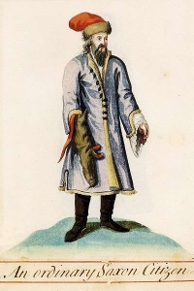
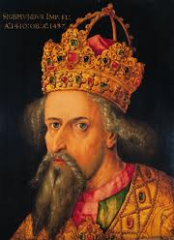
1437-ben azonban az elmaradt egyházi adót egy összegben követelte.
A másik ok az volt, hogy akadályozták a parasztok költözését.
Ekkor az erdélyi magyar és román jobbágyok fegyvert ragadtak.
Élükön hat kapitány, köztük egy Budai Nagy Antal nevű kisnemes állt.
A birtokosok először engedtek a parasztok követeléseinek.
Később azonban a magyar és székely nemesség, valamint a szász polgárság
szövetségre lépett a parasztok ellen.
A felkelést leverték, vezetőit elfogták és kivégezték.
A parasztfelkelés
Zsigmond uralkodásának
utolsó évében robbant ki,
mely szintén komoly
veszélyt jelentett a
földesurak hatalmára
A felkelés vezetője
Budai Nagy Antal

Slide 10
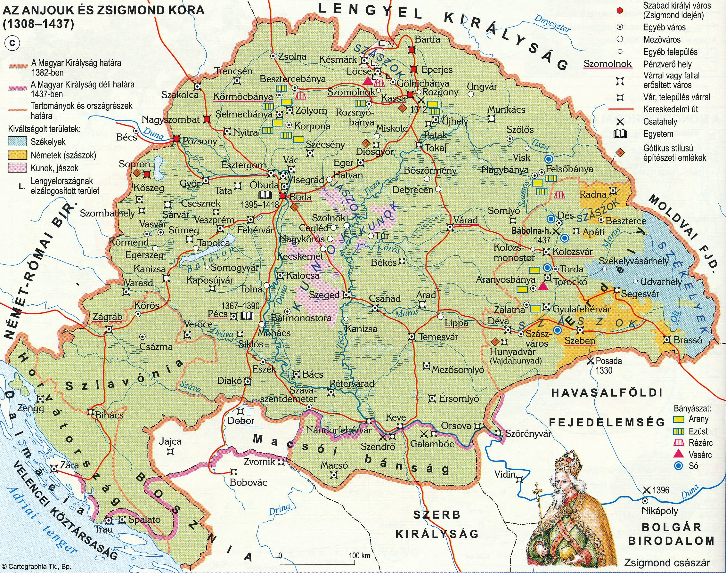

Slide 11
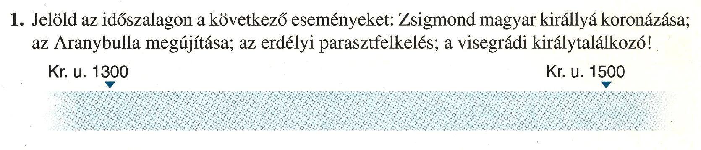
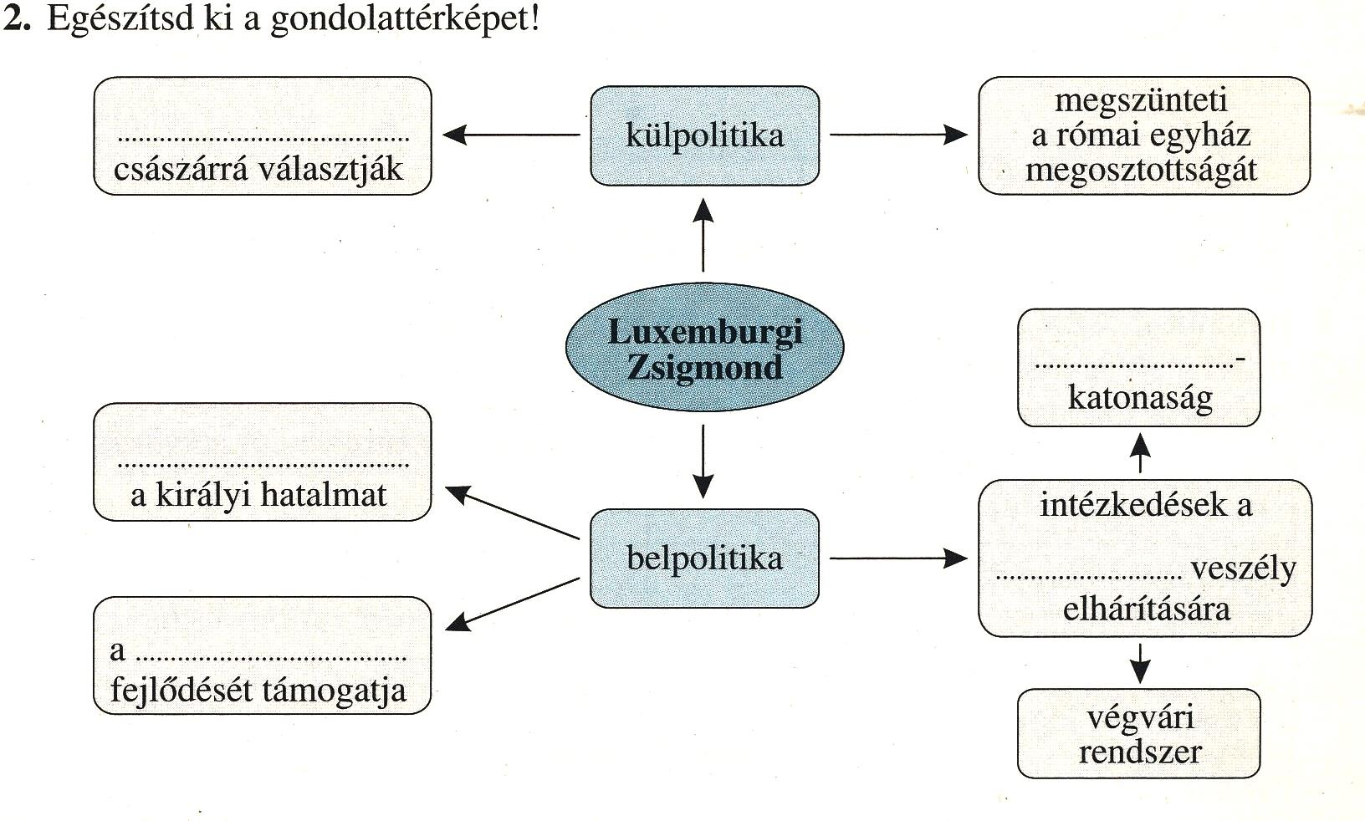
Miről is tanultunk?
1335
1437
1351
1387
Német - Római
telek
megerősítette
török
városok

Slide 12
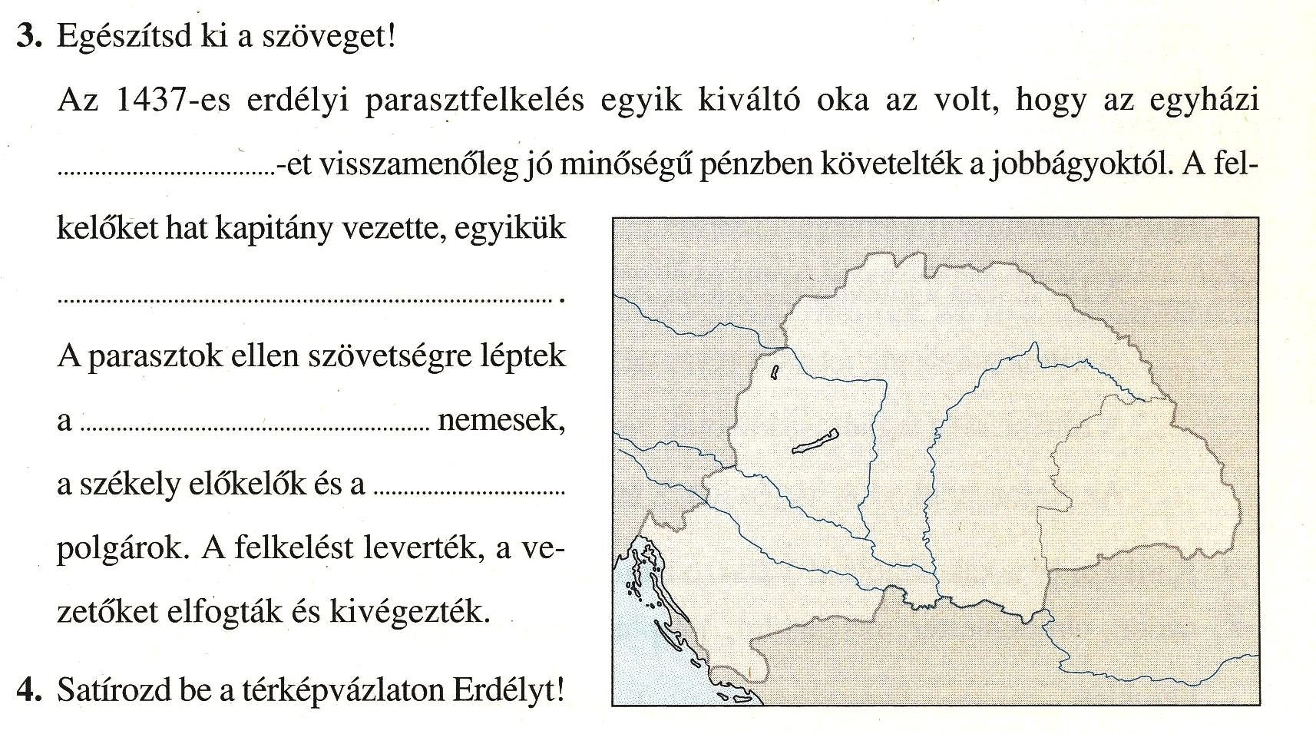
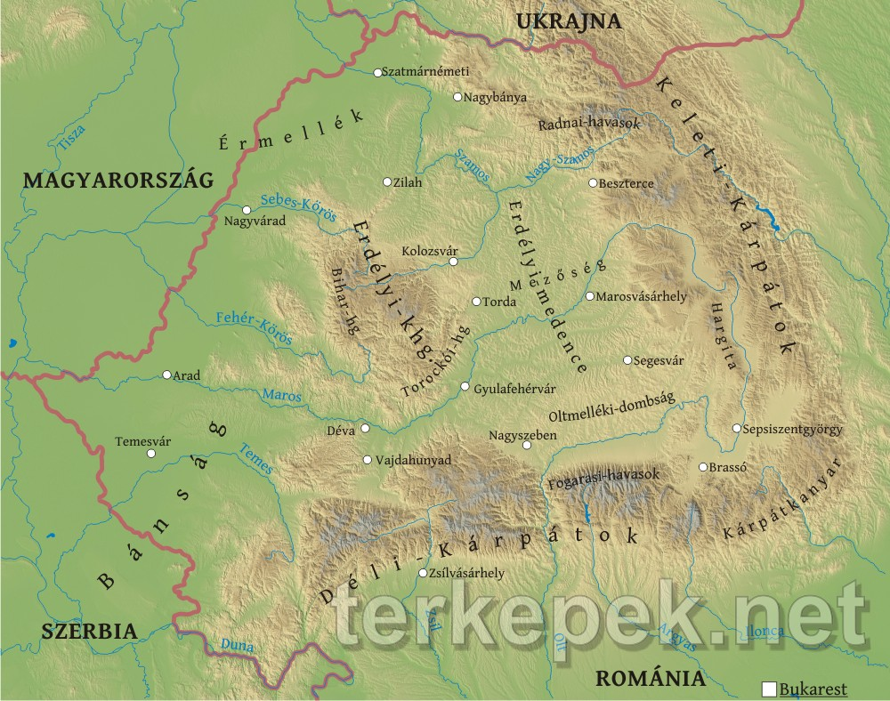
tizedet
Budai Nagy Antal
magyar
városi

